Slide 1
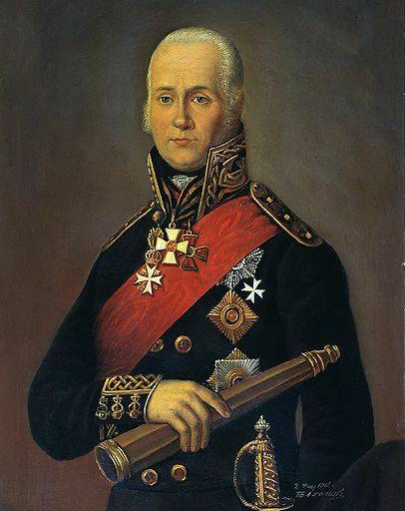
Ушаков
Фёдор Фёдорович
(13 (24) февраля 1745 – 2 (15) октября 1817) - выдающийся русский флотоводец, адмирал (1799) командующий Черноморским флотом.
Русской православной церковью причислен к лику святых как праведный воин Феодор Ушаков.

Slide 2
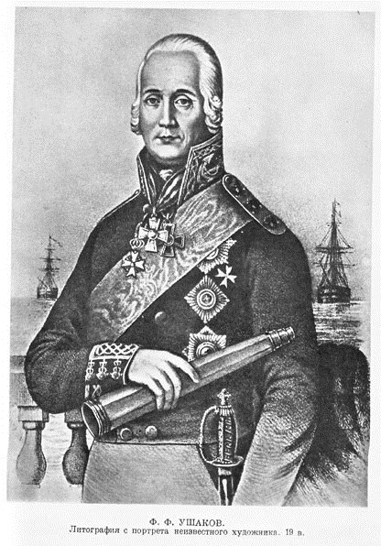
Ранние годы
Фёдор Ушаков родился 13 (24) февраля 1745 в сельце Бурнакова (ныне Рыбинским район Ярославской области), в небогатой дворянской семье, крещён в церкви «Богоявления на острову» в селе Хопылево. Отец — Фёдор Игнатьевич Ушаков (1710—1781), сержант лейб-гвардии Преображенского полка в отставке, дядя — старец Феодор Санаксарский. Окончил Морской кадетский корпус в 1766г. служил на Балтийском флоте.

Slide 3
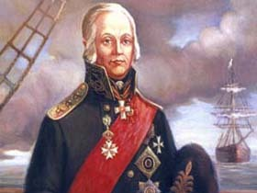
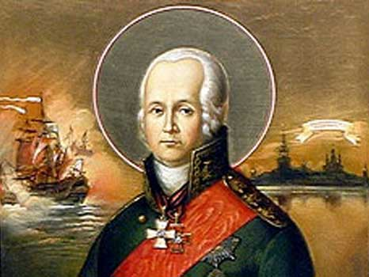
На юге
С 1769 года в Донской (Азовской) флотилии, участвовал в русско-турецкой войне 1768 -1774 годов. 30 июня 1769 года получил звание лейтенанта. В конце 1772 года получил в командование прам «Курьер», находился в крейсерстве в Чёрном море вдоль южного берега Крыма. В 1773 году, командуя 16-пушечным кораблём «Модон», участвовал в отражении высадившихся в Балаклаве турок. В ходе русско-турецкой войны 1787 -1791 годов Ф. Ф. Ушаков сделал серьёзный вклад в развитие тактики парусного флота.

Slide 4
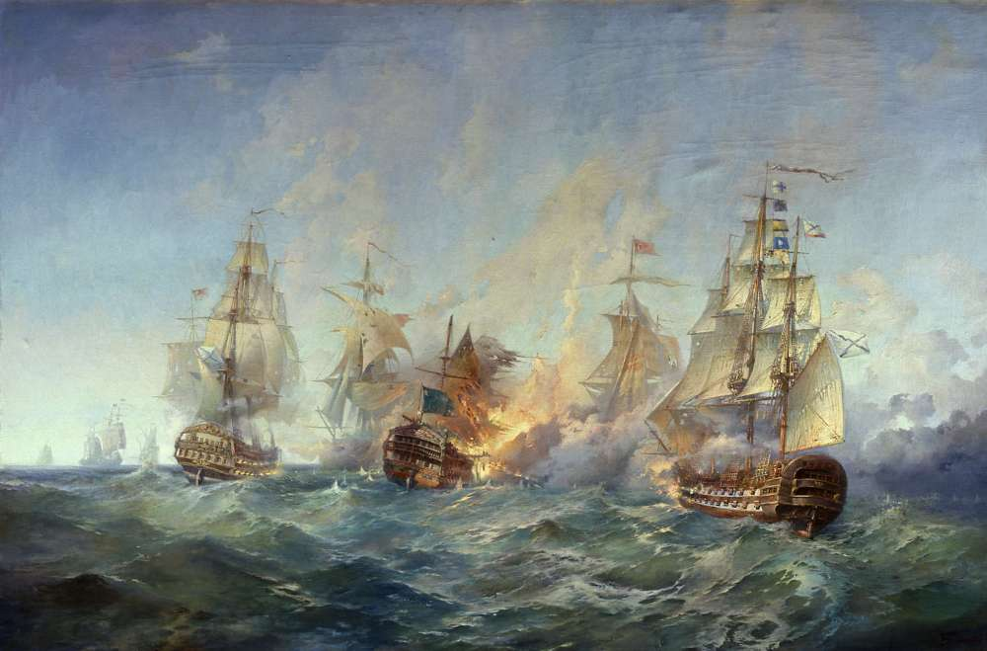
Керченское морское сражение
Керченское морское сражение произошло 8 июля 1790г. Победа русского флота в Керченском сражении сорвала планы турецкого командования по захвату Крыма. Кроме того, поражение турецкого флота привело к снижению уверенности руководства в безопасности своей столицы и заставило Порту «взять осторожности для столицы, дабы в случае со стороны российской на оную покушения, защитить бы можно было».

Slide 5
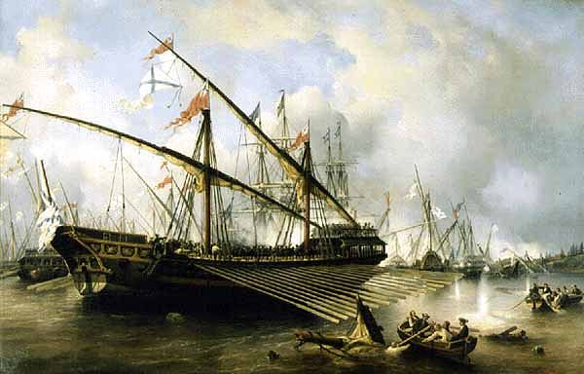
Сражение у мыса Тендра
Утром 28 августа 1790 г. Турки потеряли 2 тыс. человек ранеными и убитыми. Русские же потеряли всего 21(!) человека убитыми и 25 ранеными. Столь огромная разница объяснялась исключительной смелостью и решительностью атак русских кораблей, заставлявших турков приходить в смятение и стрелять без должной выдержки и наводки. В 1793 году Ушаков произведён в вице-адмиралы.

Slide 6
Адмирал
В 1799 году
Фёдор Фёдорович Ушаков
произведён в адмиралы.
В 1800 году
эскадра Ушакова вернулась в Севастополь.
Добавить картинку

Slide 7
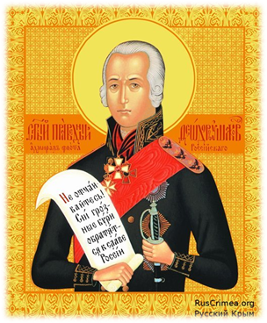
Последние годы
Ушаков был избран начальником ополчения Тамбовской губернии, но из-за болезни отказался от должности.
В последние годы жизни в имении Ф. Ф. Ушаков посвятил себя молитве и широкой благотворительной деятельности.

Slide 8
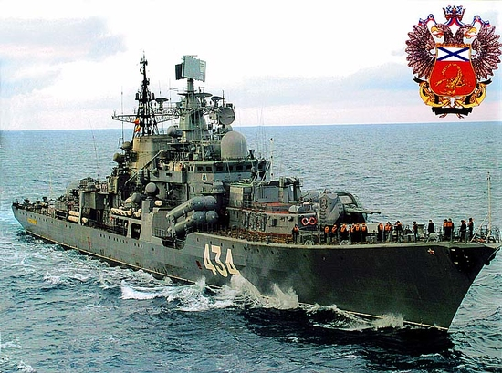
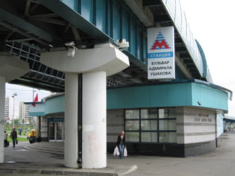
История
В честь Ф.Ф.Ушакова назван Эскадренный миноносец Военно-морского флота Российской Федерации.
Одна из станций Московского метрополитена носит название «Бульвар адмирала Ушакова».

